Slide 1
Group43：Any Question？ 同學們有任何疑問嗎？
F74041080卓冠伯

Slide 2


製作動機
[情況一] 同學們，講倒這邊有任何問題嗎
同學們：

Slide 3

製作動機
[情況二] 同學們，講倒這邊有任何問題嗎
某位煩人的同學：

Slide 4


製作動機
[情況三]我們來測驗同學看看學到多少吧
老師&同學們：

Slide 5
製作動機
問題的可能原因與解決方法：
[情況一]同學們有問題不敢提出來
[情況二]有些學生的問題很刁鑽
[情況三]測驗很麻煩
→線上匿名的提問系統
→問題要經由同學投票
→簡單的系統

Slide 6
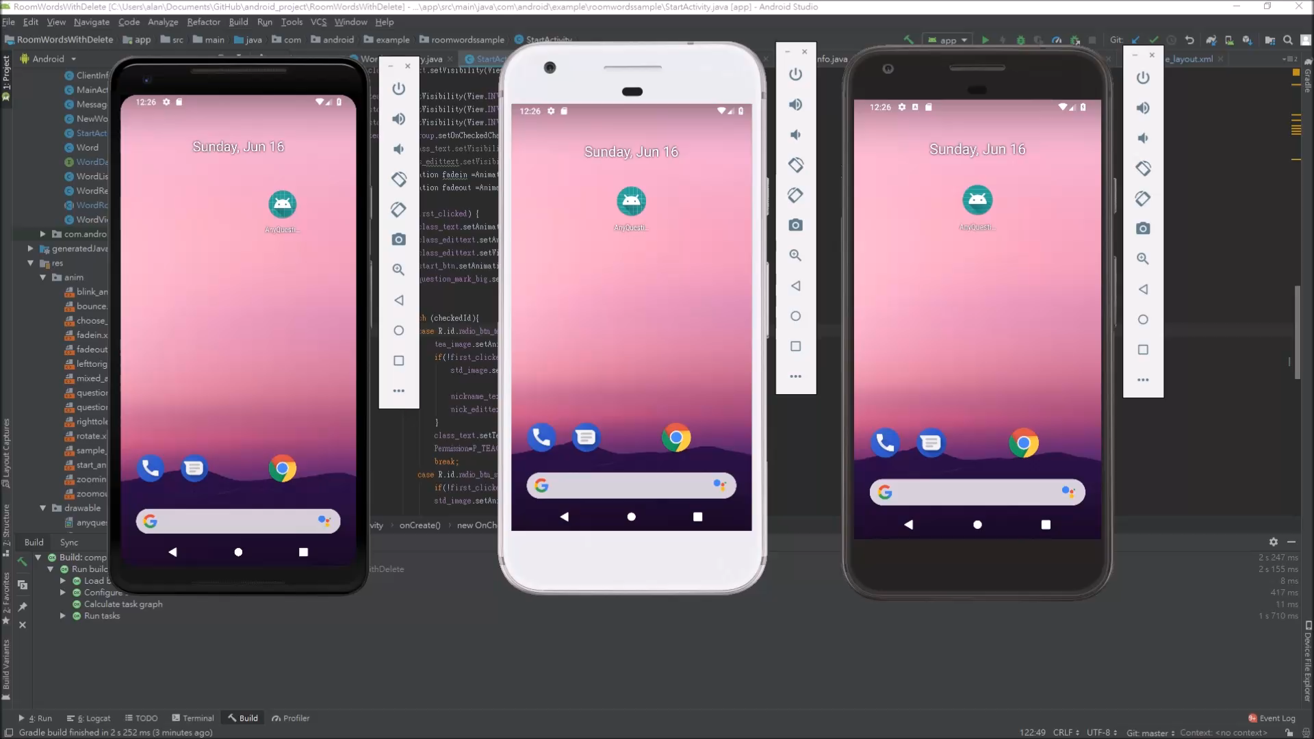
Demo

Slide 7
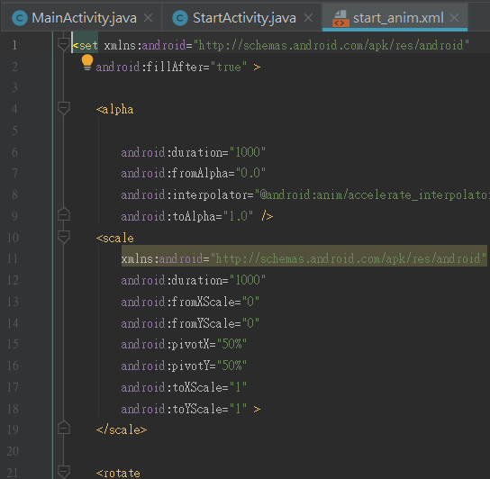
功能與程式碼簡介-動畫
AnimationUtils

Slide 8
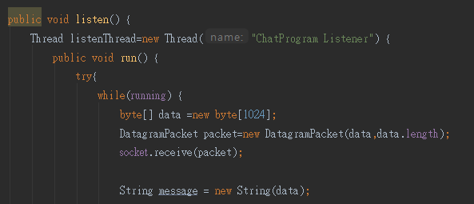
接收訊息
DatagramSocket
DatagramPacket
網路接收不可再main thread

Slide 9
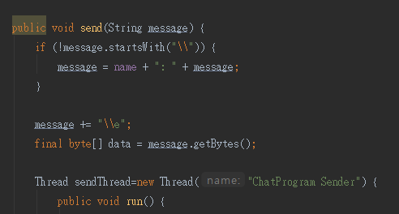
傳輸訊息
聊天訊息結尾
網路接收不可再main thread

Slide 10
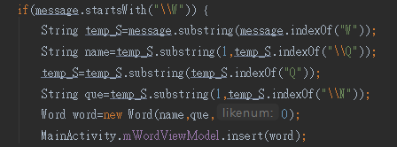
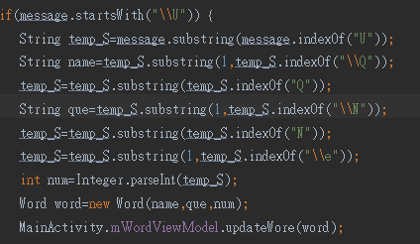
傳輸更新、新增訊息

Slide 11
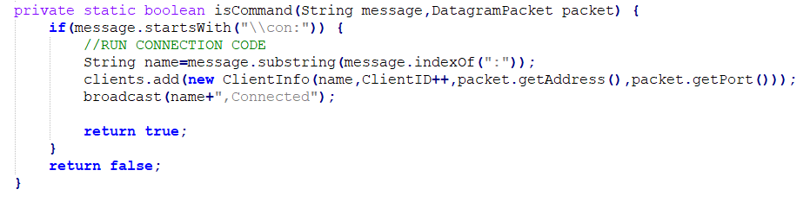
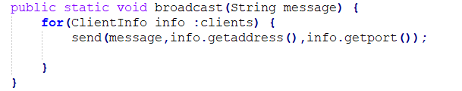
廣播訊息
每次連接上時紀錄每個client
廣播訊息

Slide 12
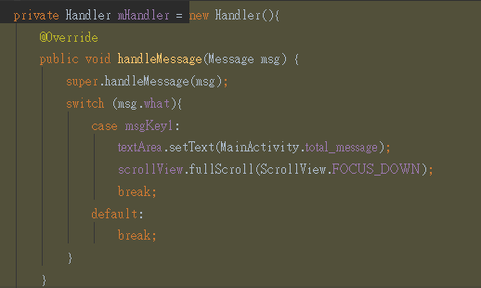
更新聊天室訊息
Handler

Slide 13
目前的不足
只能開一個教室
後面進來的人無法看到前面人的問題
無法儲存問題

